Slide 1

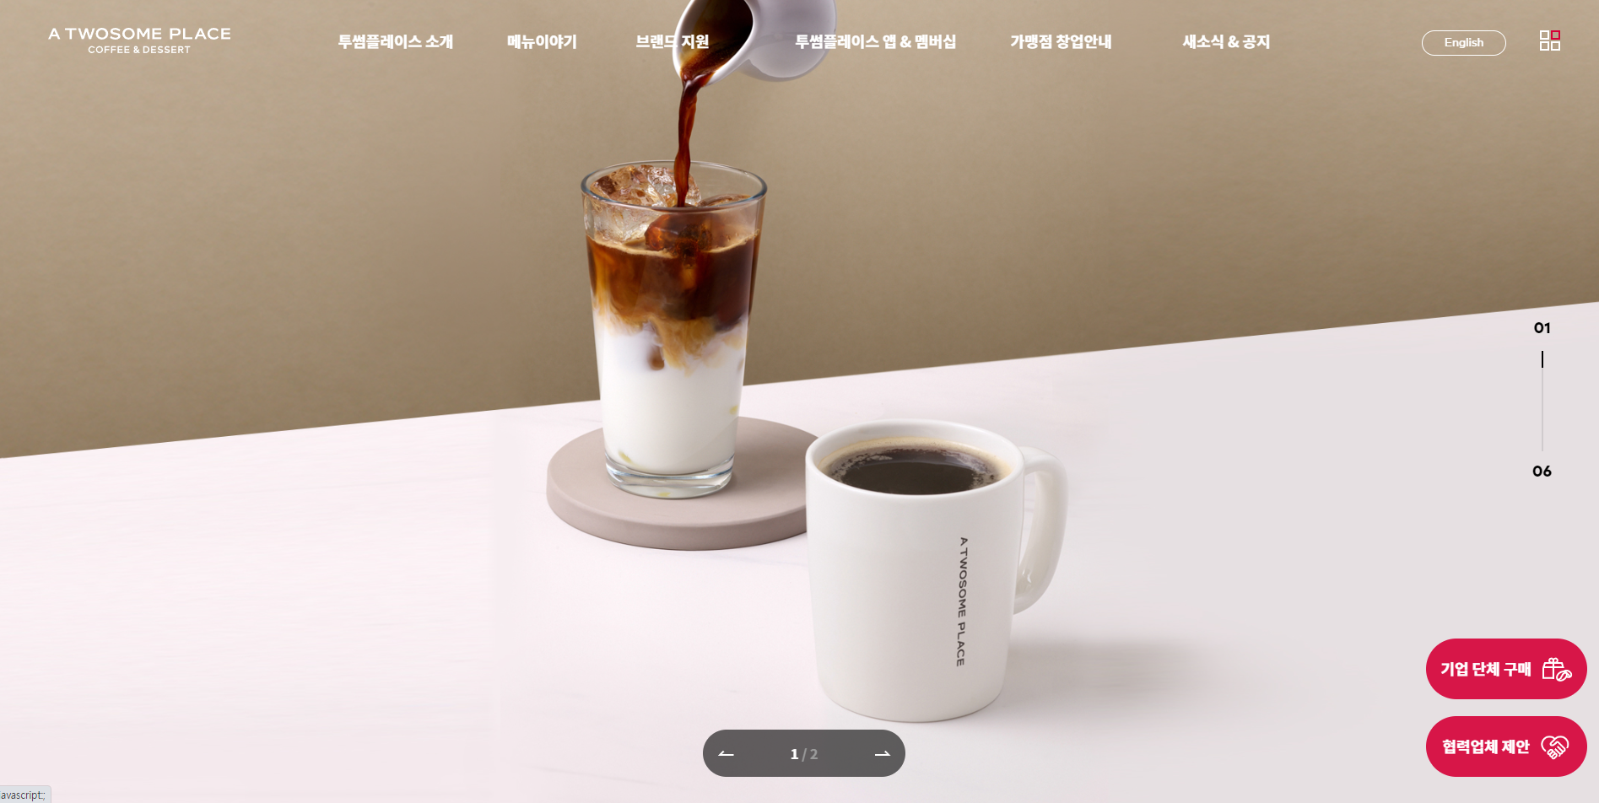
A TWOSOME PLACE
김태련

Slide 2

목차
선정 배경 및 목적
HTML
CSS
중요 소스
구현하지 못한 소스
도움

Slide 3

선정 배경 및 목적
1.깔끔한 페이지
2.구현해보고 싶은 코드 존재
3.적절한 CSS
알 수 없는 작성자 님의 이 사진에는 CC BY-SA 라이선스가 적용됩니다.

Slide 4
개발 일정표
10/06 | 10/07 | 10/08 | 10/09 | 10/10 | 10/11 | 10/12 | 10/13 | 10/14 | 10/15 | 10/16 | 10/17 | 10/18
JavaScript 개념 이해
주제 선정
Html,css 개발
오류 수정

Slide 5
HTML
MAIN
SUB
<Header>
<nav>
<div>
<ul><li><ul><ul>
<aside> <div><span><em>
<footer>
<button>
<Header>
<nav>
<div>
<ul><li><ul><ul>
<h3>
<dl><dt><dd>

Slide 6
CSS
font-family: "Mark Pro", "맑은 고딕", sans-serif;
Justify-content: space-between
align-items: baseline
--swiper-navigation-size
Display: inline-block

Slide 7
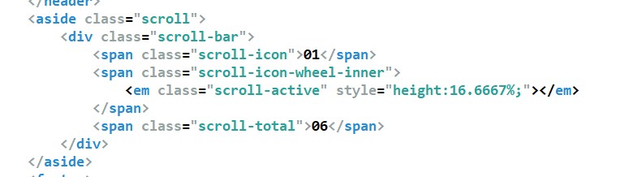
중요 소스 코드
<nav>를 사용해 <header>부분에 하위 메뉴 생성
<ul><li>를 사용해 각 목록의 세부적인 항목 생성
<aside>를 사용해 오른쪽에 scroll bar 생성

Slide 8
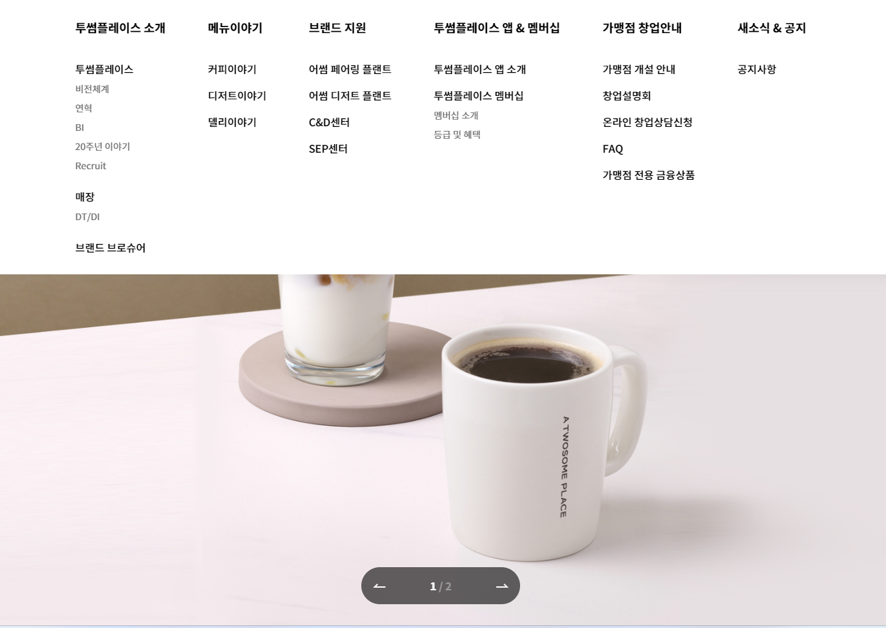
구현해보고자 한 소스
20XX년
8

Slide 9

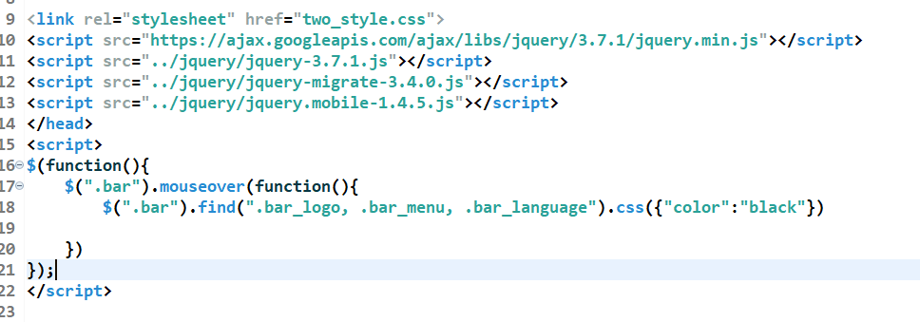

구현하려던 소스
오류 내용

Slide 10
알고 싶은 내용
화면을 동적으로 만들어주는 이벤트
CSS @keyframe
Animation
SetInterval
(지정된 간격으로 함수 호출)
경로 설정을 정확히 하는 법
디버깅 하는 법
에러 코드 해석하는 법

Slide 11

도움 받은 사이트
https://www.w3schools.com/
https://developer.mozilla.org/ko/
https://swiperjs.com/swiper-api#event-navigationHide
https://stackoverflow.com/

Slide 12

감사합니다!
김태련

